Slide 1
Презентация на композицию Эдварда Грига

Slide 2
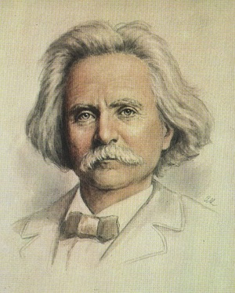
Эдвард Григ — норвежский композитор, пианист, дирижер, критик, писавший народную музыку.
Творческое наследие Эдварда Грига насчитывает более 600 песен и романсов, 20 пьес, симфонии, сонаты и сюиты для фортепиано, скрипки, виолончели.

Slide 3
Одно из наиболее значительных произведений Грига является сюита «Пер Гюнт», написанная по мотивам драмы норвежского писателя Генриха Ибсена. Однажды к Григу пришла посылка от драматурга Генриха Ибсена. Это была новая пьеса, для которой он просил Грига сочинить музыку. Пер Гюнт – так зовут парня, выросшего в маленькой деревушке. Здесь его дом, мать и девушка, которая его любит – Сальвейг. Но не мила стала для него родина – и отправился он на поиски счастья в далёкие страны. Через много лет не найдя своего счастья, он вернулся на родину.

Slide 4
Первая сюита состоит из четырёх частей:
«Утро»,
«Смерть Озе»,
Танец Анитры,
«В пещере горного короля».

Slide 5
Вторая сюита тоже состоит из четырёх частей:
«Жалоба Ингрид»,
Арабский танец,
«Возвращение Пера Гюнта»,
Песня Сольвейг.

